Slide 1
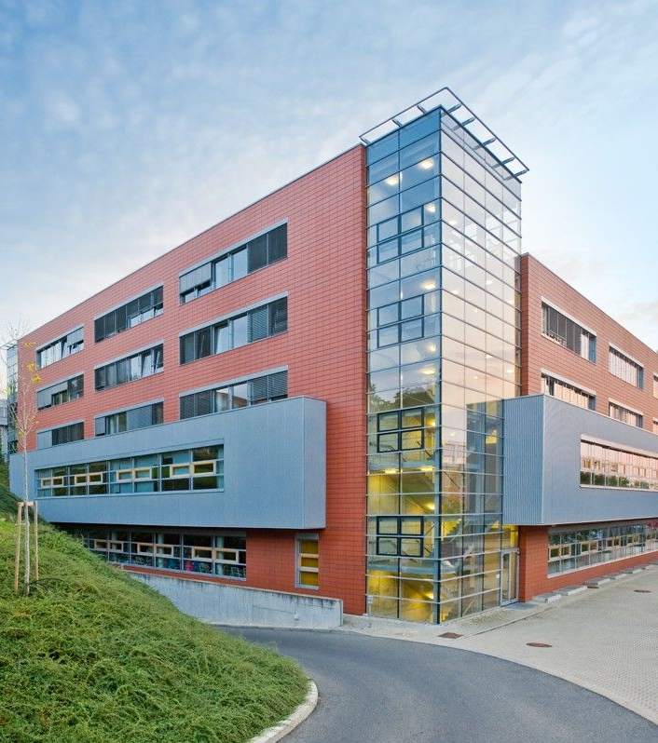
Vysoká škola ekonomická v Praze
Fakulta mezinárodních vztahů
Nastavení koordinačního mechanismu v rámci předsednictví v Radě EU: přípravy a průběh z pohledu vybraných členských států, získané zkušenosti a doporučení pro CZ PRES 2022
TAČR Beta2
TIRDUVCR932MT01
15. ledna 2021

Slide 2
Řešitelský tým
doc. Ing. Mgr. Radka Druláková, Ph.D., hlavní řešitel
doc. Ing. Pavel Hnát, Ph.D.
Mgr. Ing. Kateřina Kočí, Ph.D.
Mgr. Jarolím Antal, Ph.D.
doc. JUDr. Nicole Grmelová, Ph.D.
Ing. Zbyněk Dubský, Ph.D.
Ing. Josef Bič, Ph.D.
Ing. Jana Hovorková, Ph.D.
Ing. Eva Grebe
Ing. Jana Stehlíková

Slide 3
Cíl výzkumu
Metodologie výzkumu
sestavení vhodných scénářů organizační a koordinační stránky českého předsednictví
analýza existujících studií a literatury (vybraná předsednictví)
sběr dat formou
polostrukturovaných rozhovorů
dílčí studie + SWOT analýzy
tvorba scénářů zohledňujících best practices

Slide 4
Obsah výzkumné zprávy
VÝCHODISKA, SOUČASNÝ STAV POZNÁNÍ A CÍLE VÝZKUMU
Postup výzkumu
Případové studie
Polostrukturované rozhovory
Výstupy výzkumu
DÍLČÍ ANALÝZY VYBRANÝCH PŘEDSEDNICTVÍ
Slovensko (SK PRES 2016)
Malta (MT PRES 2017)
Rakousko (AT PRES 2018)
Finsko (FI PRES 2019)
Chorvatsko (HR PRES 2020)
Portugalsko (PT PRES 2021)
Česká republika (CZ PRES 2009)
DOPORUČENÍ PRO NASTAVENÍ KOORDINAČNÍHO MECHANISMU A JEHO HOSPODÁRNOST
Cost-benefit analýza
SWOT analýza
Příklady dobré a špatné praxe při přípravě a realizaci předsednictví a volba koordinačního mechanismu

Slide 5
Základní charakteristiky předsednických zemí
 | SK PRES | MT PRES | AT PRES | FI PRES | HR PRES | PT PRES | CZ PRES
Počet obyvatel (miliony, 2020) | 5,5 | 0,5 | 8,9 | 5,5 | 4,1 | 10,3 | 10,7
Počet obyvatel (% z počtu obyvatel EU) | 1,22 | 0,11 | 1,98 | 1,23 | 0,91 | 2,30 | 2,35
Počet členů EP | 14 | 6 | 19 | 14 | 12 | 21 | 21
HDP (v tržních cenách v miliardách EUR, 2019) | 93,9 | 13,4 | 397,6 | 240,6 | 54,2 | 213,3 | 223,9
HDP (v paritě kupní síly v miliardách EUR, 2019) | 127,1 | 15,9 | 358,0 | 194,2 | 83,8 | 257,4 | 316,0
HDP (na obyvatele v tržních cenách v EUR, 2019) | 17 210 | 26 530 | 44 780 | 43 570 | 13 340 | 20 740 | 20 990
HDP (na obyvatele v PKS v % průměru EU, 2019) | 74 | 99 | 127 | 111 | 65 | 79 | 92

Slide 6
Realizace polostrukturovaných rozhovorů
ZEMĚ RESPONDENTA | POČET RESPONDENTŮ
Česká republika | 16
Finsko | 3
Chorvatsko | 2
Malta | 4
Portugalsko | 3
Rakousko | 4
Slovensko | 4
Celkový součet | 36
KATEGORIE POZICE RESPONDENTA | POČET RESPONDENTŮ
aktéři předsednictví v rámci ČR | 11
aktéři předsednictví v rámci Stálého zastoupení a institucí EU v Bruselu a Stálé mise v Ženevě | 5
respondenti z vybraných členských států – stálé mise států | 11
respondenti z vybraných členských států – vládní instituce | 9
Celkový součet | 36
SOUHLAS S DODATEČNÝM ROZHOVOREM ZÁSTUPCŮM ÚŘADU VLÁDY ČR | POČET RESPONDENTŮ
ne | 6
ano | 24
bez vyjádření | 6
Celkový součet | 36

Slide 7
Modely zohledňující umístění koordinačního prvku
Modely zohledňující umístění hlavní míry zátěže/odpovědnosti
SCÉNÁŘE
centralizovaný
decentralizovaný
kombinovaný
Brussels-based
Capital-based
kombinovaný
solidní předsednictví – kromě standardních úkolů plněných na vysoké úrovni nastoluje vlastní agendu, kterou akcentuje upořádáním schůzek na nejvyšší úrovni na domácí půdě;
ambiciózní předsednictví – prestižní záležitost, výkon solidního předsednictví je doplněno o velká témata s výrazným dopadem na rozvoj EU a mimo EU;
logistické předsednictví – bez výrazných ambicí a zásadnějších domácích témat, zaměřené pouze na zajištění servisních úkolů.

Slide 8
Cost-benefit analýza
 | SK PRES | MT PRES | AT PRES | FIN PRES | HR PRES | PT PRES | CZ PRES
Posílení (navýšení) personálních kapacit (FTE) | 194 | 220 | 388 | 149 | 130 | 235 | 356
Celkový rozpočet (mil. EUR) | 50,7 | 51,6 | 93,1 | 54,6 | 71,0 | 67,0 | 137,2
Uspořádané akce v rámci PRES (počet) | SK PRES | MT PRES | AT PRES | FIN PRES | HR PRES | PT PRES | CZ PRES
Úroveň ministrů | 18 | 44 | 36 | 52 | 58 | N/A | 97
Expertní úroveň /jednání / workshopy /semináře/konference | 180 | 233 | 363 | N/A | 250 | N/A | 336
Summit v zemi předsednictví | ano | ano | ano | ne | ne | N/A | ano
Formální jednání v Bruselu nebo Lucemburku | 49 | 49 | 161 | 52 | 109 | N/A | N/A
Pracovní skupiny v Bruselu nebo Lucemburku | 1212 | N/A | 2722 | 1164 | 1400 | N/A | 3000

Slide 9
Doporučení pro přípravu a realizaci předsednictví formulované na základě zjištěných best practices - fáze přípravy předsednictví
definice ambicí a volba scénáře před zahájením příprav
flexibilní centrální rozpočet s dostatečnou kontrolu nad finančním řízením
koordinační útvary a mechanismy zabudované do stávajících struktur státní správy
základ personálních kapacit tvoří úředníci se znalostí agend z rezortů a zkušenostmi s unijními procesy
důraz kladen na vytváření neformálních vazeb
příprava priorit založená na konsensu mezi klíčovými aktéry
vymezit mandát mezi ÚV ČR a SZEU spíše široce s větším manévrovacím prostorem směrem k posílení role SZEU
vhodně nastavit komunikaci s dalšími domácími aktéry
zajistit podporu předsednictví na domácí politické scéně
ke sponzoringu přistupovat obezřetně
koordinaci v rámci Tria zaměřit nejenom na přípravu programu, ale také na předání agend

Slide 10
Doporučení pro přípravu a realizaci předsednictví formulované na základě zjištěných best practices - fáze realizace předsednictví
včas nastavit postup krizového managementu
kombinace Brussels-based a capital-based modelu při realizaci je nejčastější - vymezit kompetence mezi hlavními aktéry
intenzivní komunikace s unijními institucemi (GSR, EK, EP), růst komunikace s EP
centrální model nyní schůdnější vzhledem k plánované výši rozpočtu
finanční řízení a kontrola toku finančních prostředků
aktuální trend zapojení on-line nástrojů má omezení

Slide 11
SCÉNÁŘE ČESKÉHO PŘEDSEDNICTVÍ S DŮRAZEM NA JEDNOTLIVÁ DOPORUČENÍ
Koordinační aspekty předsednictví | Logistické předsednictví | Solidní předsednictví | Ambiciózní předsednictví
Příklady zemí | Malta, Finsko | Chorvatsko, Rakousko, Slovensko, CZ PRES 2009 | Portugalsko
Brussels-based/capital-based model | Brussels-based model s hlavním důrazem na roli SZEU, a to jak z hlediska obsahu, tak i organizace zasedání, nutno SZEU poskytnut široký mandát | kombinace obou modelů; SZEU je obvykle posíleno kapacitami z resortů, které umožňují efektivní výkon předsednictví bez nutnosti širokého mandátu poskytnutého SZEU (koordinace probíhá v Bruselu přes resorty v Praze) | capital-based model s možností omezeného mandátu SZEU zejména pokud se týká prioritních oblastí předsednictví
Centralizovaný /decentralizovaný model | centralizovaný model postavený zejména na vazbách mezi ÚV a SZEU, zapojení ostatních aktérů velmi omezené na prioritní odborné resorty (Ministerstvo průmyslu a obchodu) | centralizovaný model, kdy se některá zasedání konají v hlavním městě, ovšem pouze na jednom místě (vybraná zasedání neformálních Rad, omezený počet ostatních jednání) | decentralizovaný model s širším zapojením aktérů z krajů a tomu odpovídajícími náklady a požadavkem efektivní koordinace
Zapojení dalších aktérů (mimo centrální koordinační útvar) | limitováno | zapojení dalších aktérů (ale jen některých, čiv omezené míře) | zapojení různých aktérů (krajů, zájmových sdružení, nevládních organizací, občanů)
Priority předsednictví | nejsou ambiciózní, zaměření na projednávané agendy (tzv. leftovers) | omezení počtu zásadních témat pro předsednickou zemi s důrazem na efektivitu z hlediska projednávání legislativních návrhů | ambiciózní priority a snaha pokročit v zásadních tématech EU, snaha o efektivitu při projednávání legislativních agend
Role předsednické země | důraz kladen zásadně na roli předsednictví jako tzv. honest brokera (důraz je možno klást na některé prioritní agendy, avšak s omezenými nástroji s přihlédnutím k formátu jednání) | důraz na roli tzv. honest brokera s cílenou snahou efektivně prosadit jasně specifikované priority, vycházející z dlouhodobé orientace země | vedle pozice tzv. honest brokera rovněž snaha o nastolování agendy (agenda setting), a to s důrazem ovlivnit směřování, nikoliv jen dokončování agend
Personální kapacity | kapacity převážně směrovány na SZEU (využití stážistů, expertů z příslušných ministerstev), navýšení o cca 100-200 osob | zajištění personálních kapacit pokrývá potřeby SZEU, centrálního útvaru a vybraných ministerstev, navýšení o cca 200-300 osob | vysoký nárůst personálních kapacit (na SZEU, v centrálním útvaru i na jednotlivých ministerstvech), navýšení o cca 300+ osob
Rozpočet | nízký (okolo 50 mil. EUR), důraz na hospodárnost | střední (cca 60-80 mil. EUR) | vysoký (cca 100+ mil. EUR)
Postoj k neočekávaným aktivitám | negativní, snaha se neočekávaným akcím (např. konání mimořádného summitu) vyhnout, případně je přesunout na jinou předsednickou zemi | neočekávané agendy předsednictví řeší z pozice jejich nastolení a posouvání v rámci jednání (v případě nutnosti ochota uspořádat jeden summit) | ochota organizačně zaštítit i náročné, případně neočekávané akce
Propagace země | velmi malý důraz, značně omezený počet doprovodných akcí (snižují se možnosti vytvářet neformální vazby, dějí se pouze v rámci SZEU) | omezený počet doprovodných a kulturních akcí, propagace země v omezené míře | důraz na propagaci země i jejích jednotlivých lokalit, pořádání řady doprovodných a kulturních akcí
Využití on-line nástrojů | významné zapojení digitálních nástrojů | využíváno na některé typy zasedání, kde se jedná o nespornou agendu, kterou je třeba posunout rozhodovacím procesem; pro prioritní agendy potenciál omezený | používáno v omezené míře vzhledem k malému potenciálu skutečně posunout projednávané agendy a nemožnosti efektivních neformálních jednání

